Slide 1
PROSTORSKO OBLIKOVANJE
Likovna naloga

Slide 2
cilji
Dijak:
razširi znanje o naravnem in kulturnem prostoru;
poglobi znanje o arhitekturnih elementih in elementih urbanizma;
oblikuje različne (domišljijske in abstraktne) prostorske tvorbe;
pridobi likovni občutek za oblikovanje prostorov;
uporablja primerna, za zdravje in okolje neškodljiva orodja in materiale;
razvija (specifične likovne) motorične spretnosti;
razvija smisel za načrtno in projektno delo;
krepi zavest o pomenu varovanja okolja in recikliranju odpadkov;

Slide 3
MATERIALI
TETRAPAK EMBALAŽA SOKOV, MLEKA….
DRUGI ODPADNI MATERIALI, POVEZANI Z MOTIVOM (VRVICE, BARVNI PAPIRJI, ČASOPIS, REVIJE…..)
(MEKOL) LEPILO
ŠKARJE, OLFA NOŽ
Foto: Mihaela Gregorc
Predhodno preveri tetrapak embalažo: ugotovi njene lastnosti, razrez, preizkusi trdnosti, gibljivosti, rezane, lepljenje, opazovanje barve ...

Slide 4
Likovna naloga - IZDELAVA MAKETE IZ TETRAPAK EMBALAŽE
.
MAKETA JE ENA IZMED PREDSTAVITVENIH TEHNIK ARHITEKTURE.
V i- učbeniku si oglej še ostale predstavitvene tehnike:
https://eucbeniki.sio.si/lum/3384/index1.html
https://eucbeniki.sio.si/lum/3384/index1.html
Jørn Utzon, leto 2008, »utzon died today at ninety«, maketa iz umetne mase in žice, Copenhagen, Danska

Slide 5
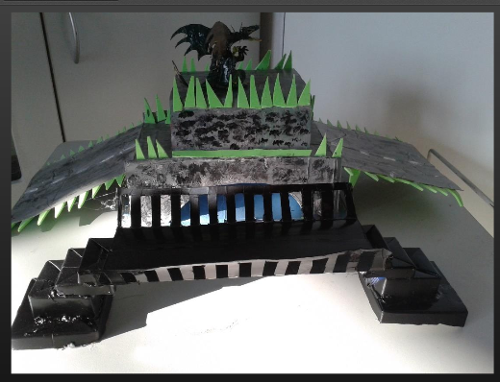
MOTIV
Iz tetrapak embalaže izdelaj maketo mosta, stola ali sodobnega stadiona.
Lahko uporabiš skeletno ali masivno gradnjo.
Tloris stavbe je odvisen od funkcije.
NAMIG:
Maketo lahko povežeš risbo krajinske skice parka ali vrta in jo vključiš v prostor
Foto: Mihaela Gregorc , izdelki dijakov gimnazije Ledina

Slide 6
SKICA
Skrbno načrtuj izdelavo makete. Predhodno izdelaj skico ali načrt.
Upoštevaj konstrukcijske elemente in materiale, ki jih lahko uporabiš.
Ustvarjanje arhitekta si lahko ogledaš v videu:
https://www.youtube.com/watch?v=cIsIKv1lFZw
Leonardo da Vinci, skica most
http://www.pathfindersdesign.net/www.pathfindersdesign.net/Leonardo.html

Slide 7
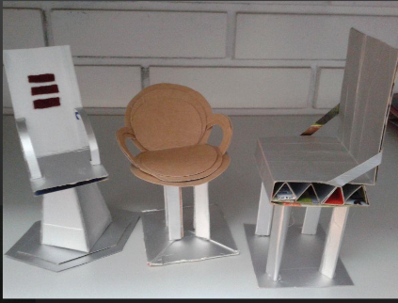
TEHNIKA
Tehnika je sestavljanje, izrezovanje in lepljenje.
Foto: Mihaela Gregorc, izdelki dijakov gimnazije Ledina

Slide 8
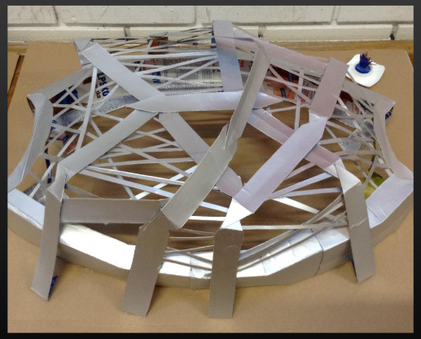
BARVE
V svoje delo lahko vključiš BARVE, ki so povezane s funkcijo, namenom in materialov, ki bi jih v realnem primeru uporabili. .
Foto: Mihaela Gregorc, izdelki dijakov gimnazije Ledina

Slide 9
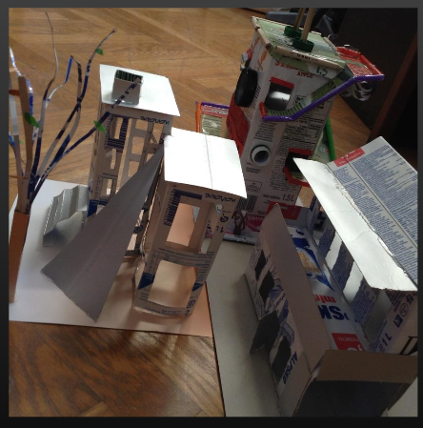
PRIMER MAKETE IZ TETRAPAKA
Foto: Mihaela Gregorc , izdelki dijakov gimnazije Ledina

Slide 10
IZDELAJ FOTOGRAFIJO IZDELKA PO FAZAH
Oddaj fotografije v spletno učilnico.
Opiši faze dela.

